Slide 1

UBND QUẬN HẢI AN
TRƯỜNG TIỂU HỌC ĐẰNG HẢI
TIẾNG VIỆT lớp 2
Bài viết 2: Viết về một việc em đã thể hiện
sự quan tâm, chăm sóc ông bà.
(tuần 13)

Slide 2
TIẾNG VIỆT 2
Tập 1
Tuần 13
Bài viết 2: Viết về một việc em đã
thể hiện sự quan tâm, chăm sóc ông bà

Slide 3


Slide 4
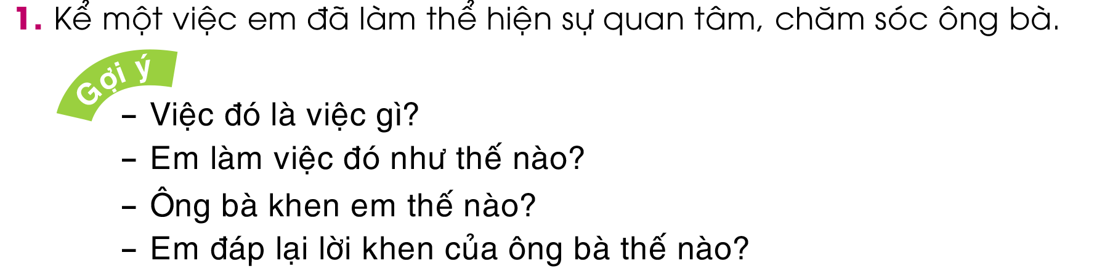

Slide 5
1. Kể một việc em đã làm thể hiện sự quan tâm, chăm sóc ông bà:
Câu hỏi gợi ý
Trả lời
- Việc đó là việc gì?
- Em chăm sóc bà khi bà bị ốm.
- Em làm việc đó như thế nào?
- Em đắp chăn cho bà. Em pha trà gừng cho bà uống để làm ấm người
- Ông bà khen em như thế nào?
- Ông bà khen em ngoan biết chăm sóc bà.
Dạ không có gì đâu ạ! Con chỉ mong ông bà luôn mạnh khỏe thôi ạ!
- Em đáp lại lời khen của ông bà như thế nào?

Slide 6
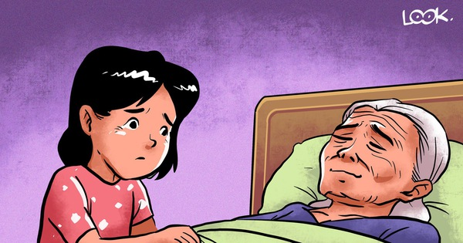
Hôm đó là chủ nhật, bà em bị cảm.
Em đắp chăn cho bà. Em pha trà gừng cho bà uống để làm ấm người
Em đáp lại: Bà đỡ mệt là cháu vui rồi!
Bà khen em: Cháu của bà ngoan quá!

Slide 7
2. Dựa vào những điều vừa kể, viết 4 -5 câu về một việc em đã làm thể hiện sự quan tâm, chăm sóc ông bà.
Nối các câu trả lời lại, ta có đoạn văn:
Hôm đó là Chủ nhật. Bà ra sân, bị cảm. Em đắp chăn cho bà. Em pha trà gừng cho bà uống để làm ấm người. Bà khen em biết chăm sóc bà. Em đáp lại: Bà đỡ mệt là cháu vui rồi!

Slide 8
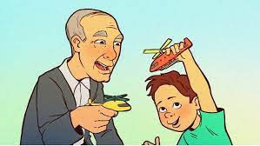

Một số đoạn văn tham khảo:
Ông nội em năm nay đã ngoài tám mươi tuổi. Mái tóc ông đã điểm nhiều sợi bạc. Tuổi đã cao nên ông thường bị đau nhức chân. Bởi vậy mà em thường giúp xoa bóp chân cho ông. Khi đó, ông thường khen em còn nhỏ nhưng đã biết thương ông. Em mong rằng ông sẽ luôn khỏe mạnh.

Slide 9
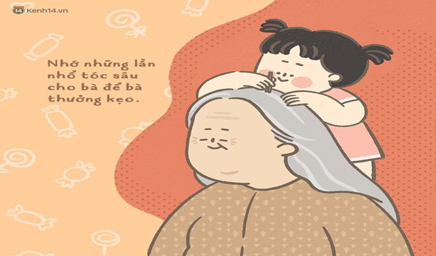
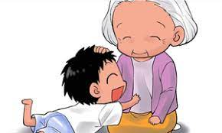
Một số đoạn văn tham khảo:
Hôm qua, bà ngoại của em đổ bệnh. Mẹ đưa em sang thăm bà. Em thấy bà nằm trên giường mà rất buồn. Em đề nghị được đấm lưng, xoa bóp chân tay cho bà. Em còn giúp mẹ bón cháo cho bà ăn nữa. Em mong có thể giúp bà cảm thấy khỏe mạnh hơn. Em rất yêu quý bà ngoại của mình.

Slide 10

THỰC HÀNH VÀO VIẾT VỞ

Slide 11
Hoc10 chúc các em học tốt!

